Slide 1
LABORATORIO DE CONROL PROCESOS
Polo tecnológico de Durazno
Tercer Semestre
2023
Ing. Marcos Cardoso
https://planeamientoeducativo.utu.edu.uy/sites/planeamientoeducativo.utu.edu.uy/files/2020-07/Laboratorio_Control_Procesos.pdf
Notes:
¿Los colores de la clase son diferentes de lo que ve en esta plantilla? Ningún problema. Haga clic en Diseño -> Variantes (la flecha hacia abajo) -> Elija la combinación de colores que le convenga.
Puede cambiar cualquier instrucción de "Deberá..." y "Yo voy a..." para asegurarse de que se alinean con sus procedimientos de clase y reglas.

Slide 2


Programa
Primera Parte (8 semanas de 5hs) UNIDAD 1: LAZO DE CONTROL UNIDAD 2: BANCO DE PRUEBAS DEL LABORATORIO DE CONTROL AUTOMÁTICO DE PROCESOS UNIDAD 3: CONTROL DE LAZO DESDE UN COMPUTADOR UNIDAD 4: ONTROL DE LAZO CON PLC Y VISUALIZACIÓN DESDE PC
Se presentaran en la diapositivas los contenidos teóricos del curso. Las practicas se harán e con Material adquirido por el polo o donaciones por empresas Publico/Privadas.

Slide 3
Clases Unidad 1
¿Qué es un lazo de control? Utilidad. Definición. Tipos de lazos de control (P, PI, PID)
Curvas de funcionamiento
Implementación de las técnicas de control.
Técnicas de sintonía de lazos de control ¿Qué es sintonizar un lazo de control? 2¿Cómo se sintoniza? Sintonía de un lazo P, PI, PID.
Actividad de laboratorio. Practicas con Controlador universal

Slide 4
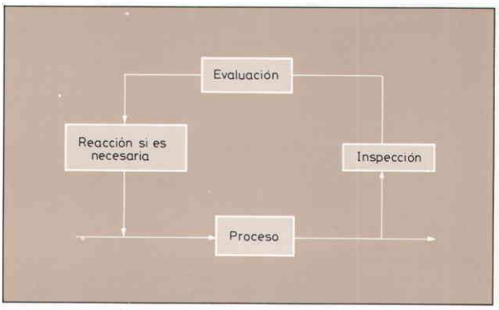
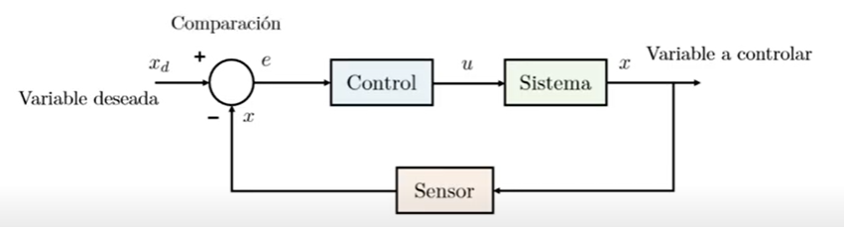
Clases Unidad 1
Sistema: Conjunto de componentes que funciona como un todo, Sistema de Aire acondicionado, Sistema de Cinta trasportadora, Sistema de bombeo, etc. Entrada al Sistema función “u” y Salida de Proceso Función “x”
Control : Es el elemento que recibe la señal del proceso y entrega una señal modificada o corregida para reducir el error.
Sensor : Es el elemento que mide la variable o señal del sistema y la entrega al sistema de control para su comparación, son los receptores en el sistema de las señales.

Slide 5
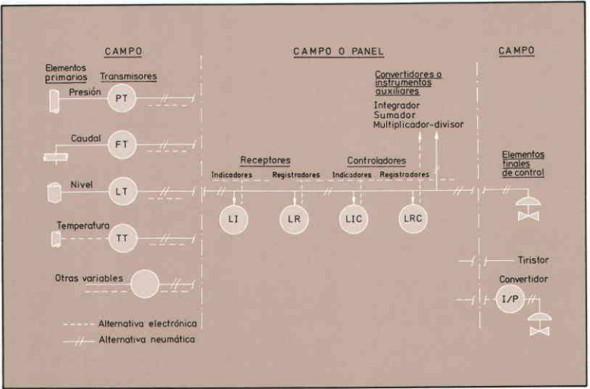
Componentes del Sistema de Control

Slide 6
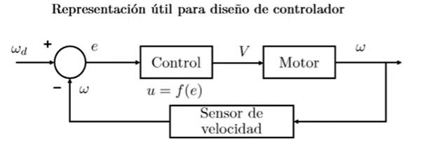
Clases Unidad 1
Ejemplo: Control de Velocidad de Un motor.
Otro ejemplo: Aire acondicionado. El sistema seria el Aire y la variable deseada es la temperatura ambiente. Tenemos un Sensor de temperatura que envía la señal hacia el control. El error es la diferencia entre la temperatura deseada y la temperatura medida por el sensor. Luego la salida de control puede ser variar la velocidad del ventilador, la regulación de apertura de una válvula expansora o simplemente el encendido y apagado simplemente del compresor.

Slide 7
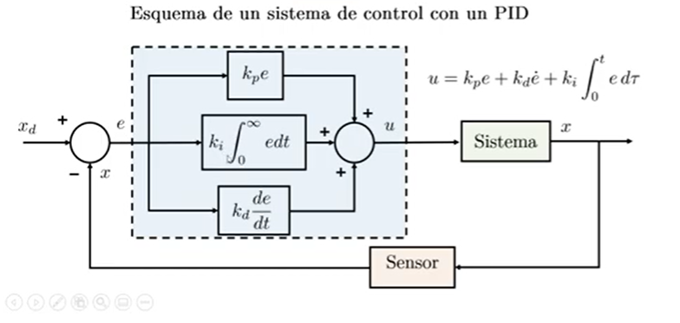
Unidad 1

Slide 8
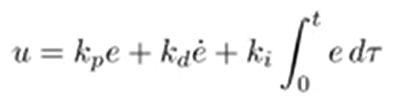
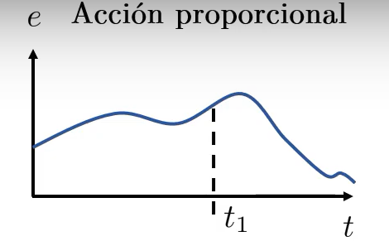
Función Proporcional del controlador

Slide 9
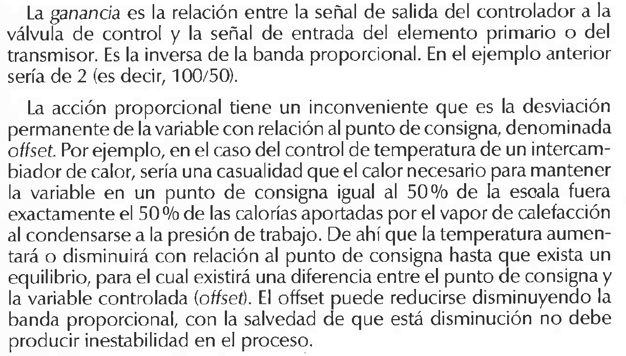
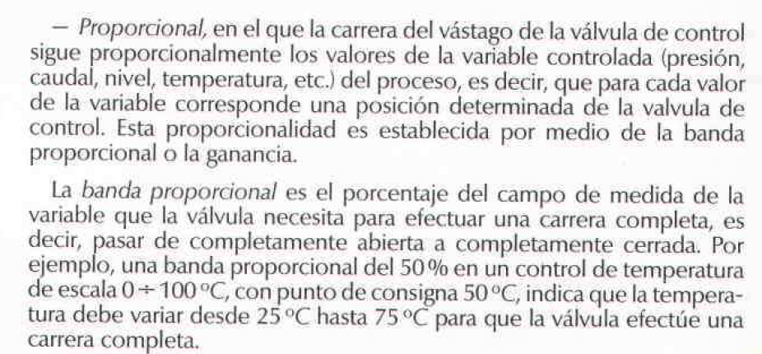
Función Proporcional del controlador

Slide 10
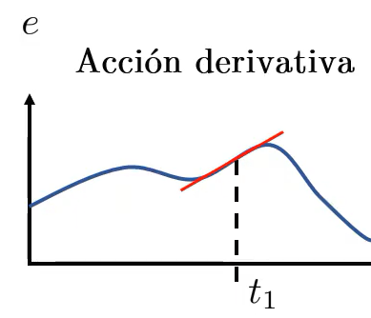
Función Derivativa del controlador

Slide 11
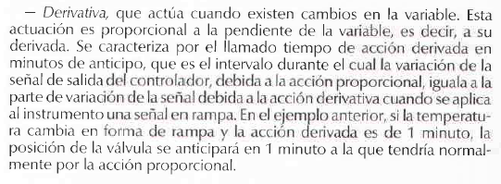
Función Derivativa del controlador

Slide 12
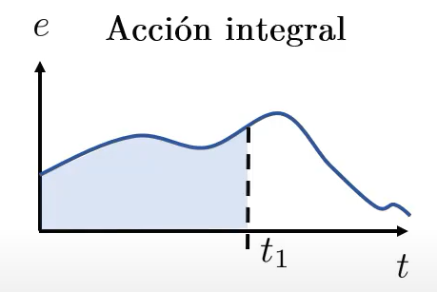
Función Integral del controlador

Slide 13
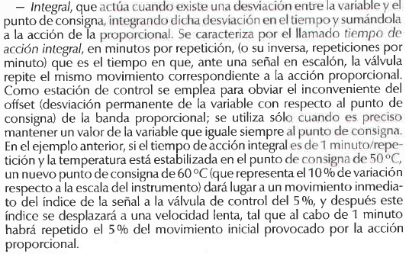
Función Integral del controlador

Slide 14
Sintonización
La sintonización del lazo de control corresponde a elegir las variables que controlaran el lazo. Es decir las constantes de proporcionalidad, Derivativa e Integral.
Como vimos los lazos PID pueden finalmente quedar solo P, solo PI o PID, según la necesidad.
Por lo tanto la técnicas de sintonización siempre terminan siendo empíricas, es decir que se debe conectar el controlador, instrumento y elemento final en el proceso. Luego se energizan los sistemas y se ensaya el lazo. Para controladores ya conocidos los lazos vienen preconfigurados (sistemas de control básicos). Para lazos de control un mas complejos (en cascada por ejemplo), se requiere siempre una re-sintonizacion

Slide 15
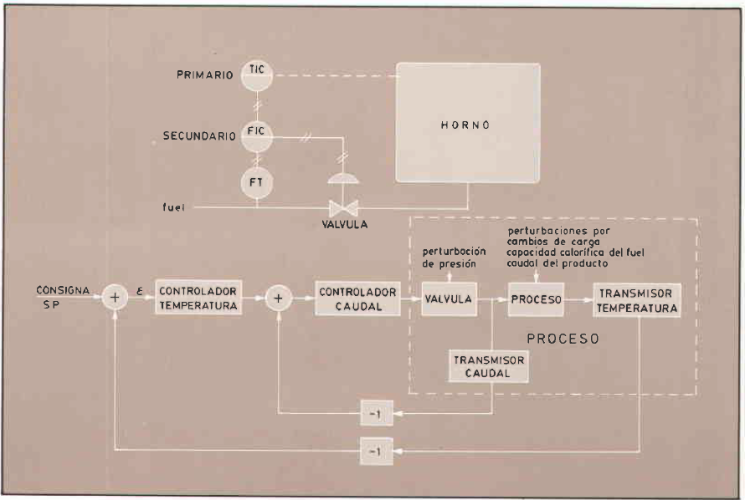
Control en cascada (Mas de un Transmisor)

Slide 16
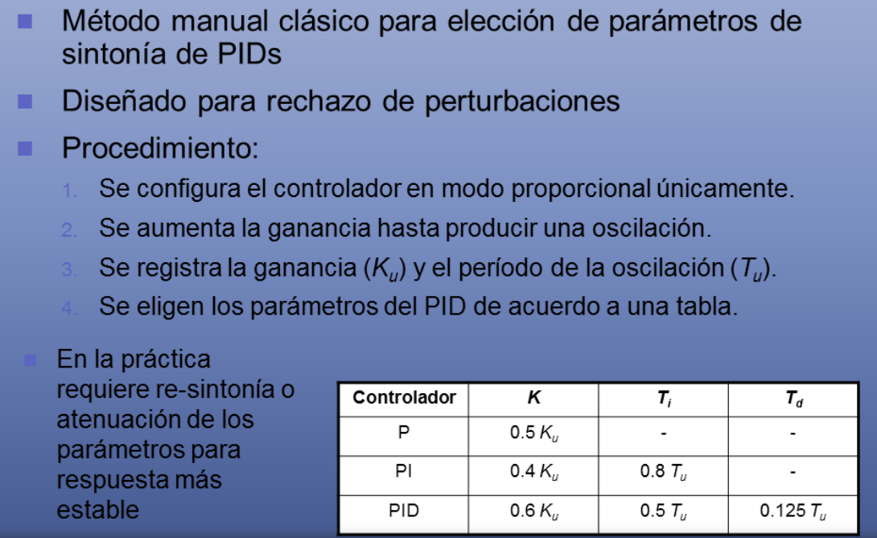
Sintonización

Slide 17
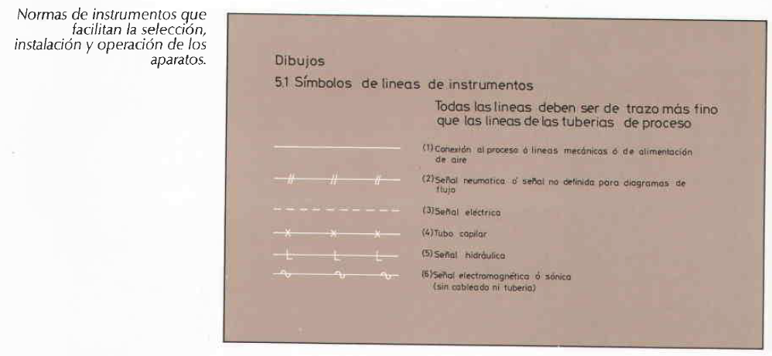
Símbolos de líneas de Comunicación en Lazo de control

Slide 18
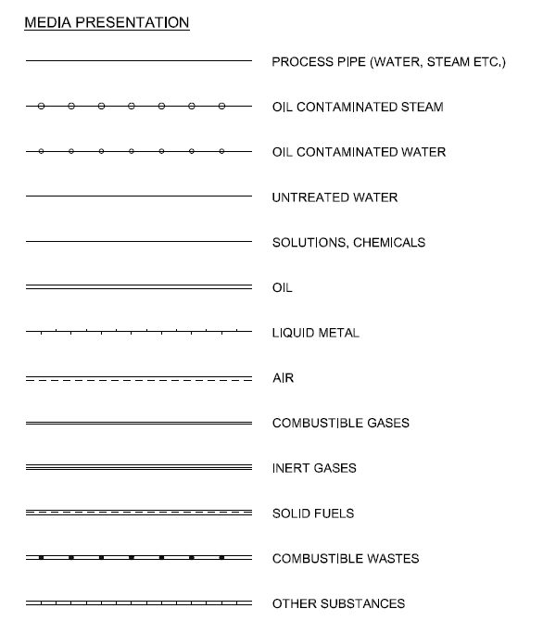
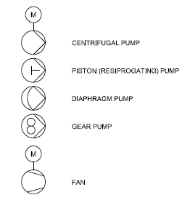
Símbolos de líneas de Proceso

Slide 19
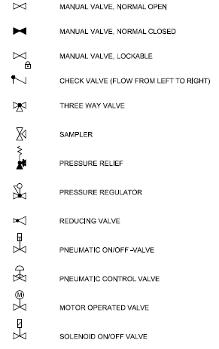
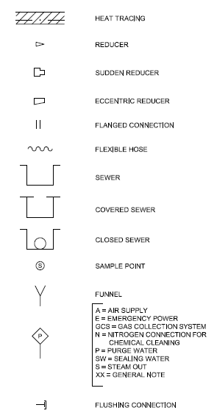
Símbolos de líneas de Proceso

Slide 20
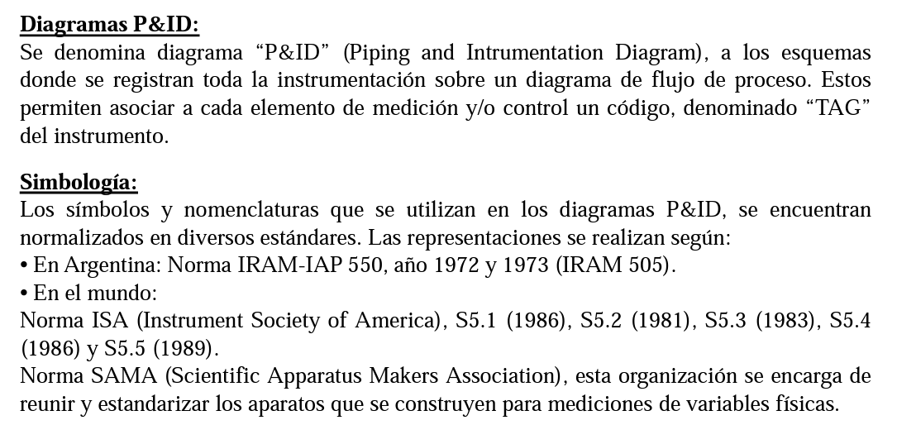
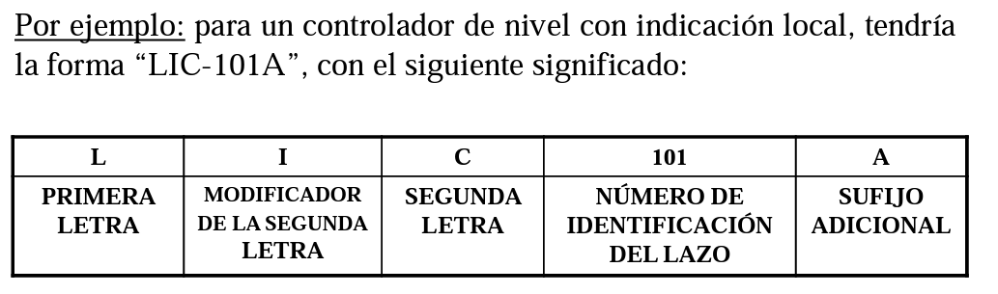
Diagramas de Proceso

Slide 21
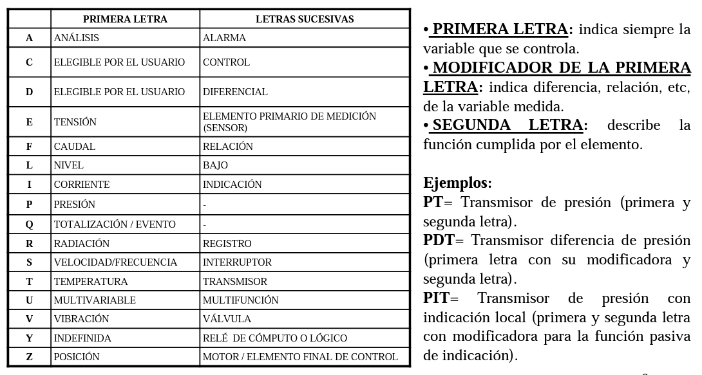
Diagramas de Proceso

Slide 22
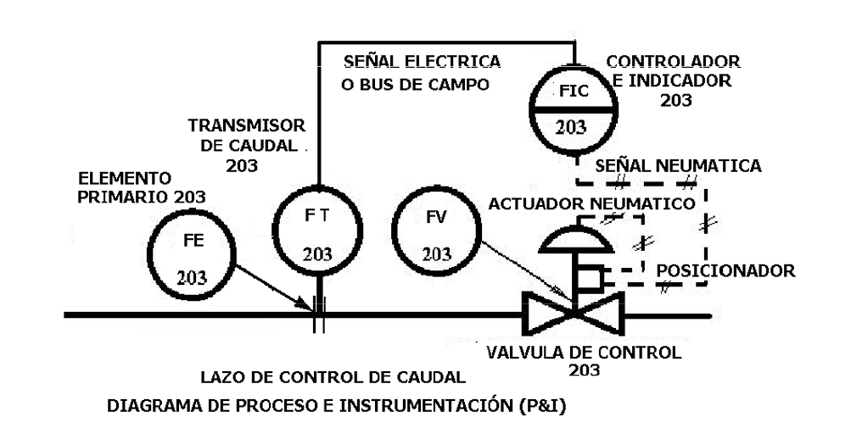
Diagramas de Proceso

Slide 23
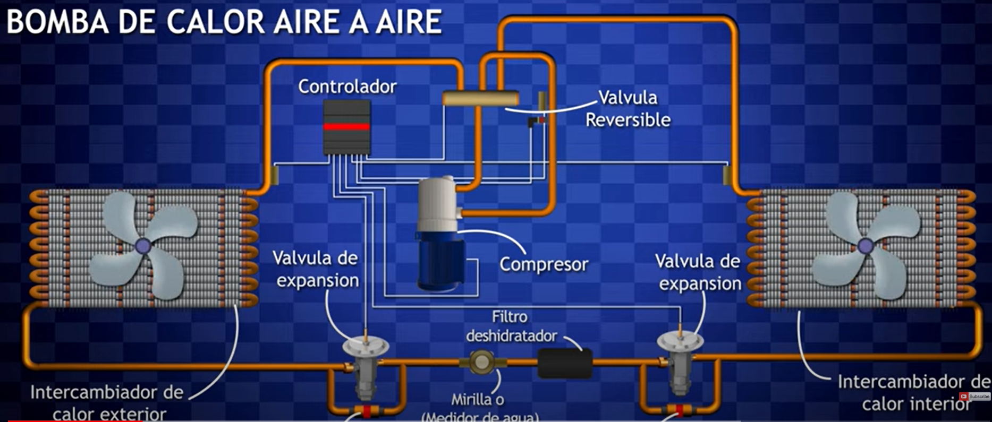
Ejemplo Aire acondicionado- Frio/Calor

Slide 24
PLC en Lazos de Control
El PLC o controlador lógico programable es el equipo que permite conectar recibir las conexiones del campo, procesarlas tomar decisiones y a continuación enviar señales eléctricas nuevamente al campo.
Por lo tanto una forma practica y resumida de entender como funciona el PLC es la unidad que procesa las señales de entrada y entrega señales de salida automáticamente.
Hay muchos modelos, marcas y tecnológicas de PLC, durante el curso se elige una de ellas para poder conectarla y entender algunos lazos de control, poder programarlos y ver como esas señales son procesadas por el PLC.

Slide 25
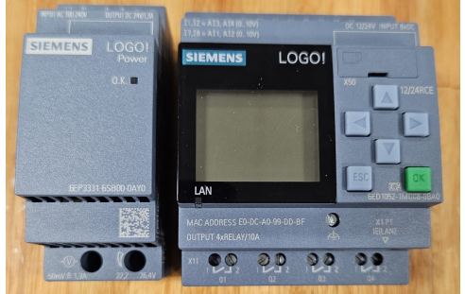
PLC LOGO 8 de SIEMENS
El PLC logo 8 es una unidad programable con 8 entradas y 4 salidas. Cuenta con una fuente de 220VAC/24Vdc de 2 Amp. La cual permite alimentar las entradas. En principio las entradas son digitales 24VDC.
Las salidas son digitales tmb con un amperaje máximo de 10 Amp permitiendo una alimentación externa a distintos voltajes. Son todas salidas relé libres de potencial.

Slide 26
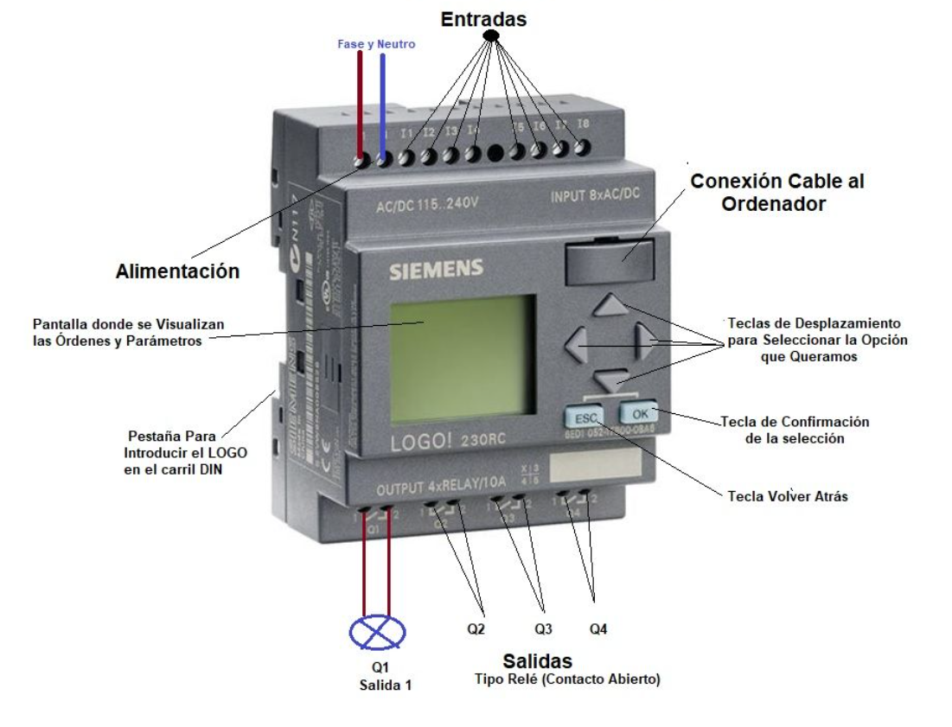
PLC LOGO 8 de SIEMENS
Se identifican las partes y conexiones en el PLC
El PLC de la foto es 230V, modelo distinto al que usaremos en las practicas

Slide 27
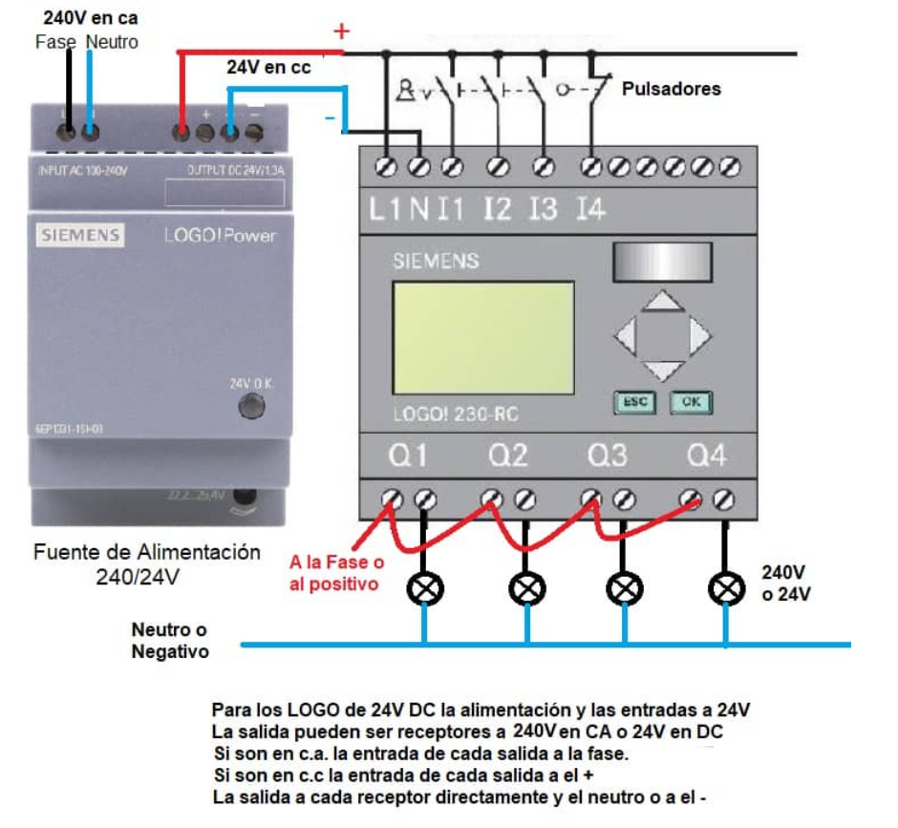
PLC LOGO 8 de SIEMENS
Conexión típica del PLC se presenta en la figura de la derecha.
Luego de tener conectado y antes de alimentar los positivos es importante realizar una verificación de las cargas y sus protecciones.
Para realizar esto lo primero decidir el voltaje y consumo de las cargas a conectar en la salida. En el caso que sean de 24Vdc uno se ve tentado a conectar directamente una salida de la misma fuente utilizada para las entradas. Esto puede funcionar, pero debe ser informado en el plano.
Por ultimo se debe verificar el consumo final sea menor que el amperaje que muestre la fuente como máximo.

Slide 28
Practica Semáforos – CADe_simu +Logo 8
Se pretende con esta práctica poder identificar señales de entrada y salidas, junto con el PLC. Luego realizar un diagrama eléctrico que sea funcional y finalmente programar una lógica con temporizadores que permita visualizar un funcionamiento en automático. El funcionamiento servirá para operar de forma automática de 2 semáforos de corte de cruce de calle.
1- Abrir el Software Cade_Simu en la PC.
2- Dibujar el diagrama eléctrico con un pulsador de arranque y parada del sistema automático.
3- Dibujar 4 luces a la salidas. Pueden ser con alimentación 220Vac o 24 Vdc.
4- realizar el bloque con la lógica, se utilizaran 2 o mas temporizadores con retardo a la conexión y a la desconexión.
5- Pasar a modo simulación y observar directamente en Cade_simu el funcionamiento en automático.
6- Para poder implementarlo en el PLC logo 8 se debe realizar las conexiones ficias con el PLC y realizar el programa en un software espefico del LOGO8 de Siemens. Luego se envia el programa al PLC y se corre en autimatico. El PLC también permite una programación Manual, la cual no es el foco de la practica
Las practicas se harán en conjunto con el profesor.

Slide 29
Practica Semáforos – CADe_simu +Logo 8
Se pretende con esta práctica poder identificar señales de entrada y salidas, junto con el PLC. Luego realizar un diagrama eléctrico que sea funcional y finalmente programar una lógica con temporizadores que permita visualizar un funcionamiento en automático. El funcionamiento servirá para operar de forma automática de 2 semáforos de corte de cruce de calle.
1- Abrir el Software Cade_Simu en la PC.
2- Dibujar el diagrama eléctrico con un pulsador de arranque y parada del sistema automático.
3- Dibujar 4 luces a la salidas. Pueden ser con alimentación 220Vac o 24 Vdc.
4- realizar el bloque con la lógica, se utilizaran 2 o mas temporizadores con retardo a la conexión y a la desconexión.
5- Pasar a modo simulación y observar directamente en Cade_simu el funcionamiento en automático.
6- Para poder implementarlo en el PLC logo 8 se debe realizar las conexiones físicas con el PLC y realizar el programa en un software especifico del LOGO8 de Siemens. Luego se envía el programa al PLC y se corre en automático. El PLC también permite una programación Manual, la cual no es el foco de la practica
Las practicas se harán en conjunto con el profesor.

Slide 30
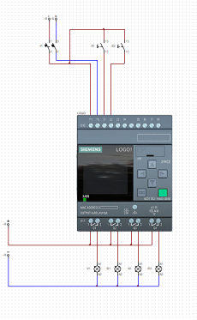
Practica Semáforos – CADe_simu
Las LOGICAS PUEDEN SER DIFERENTES Y mientras funcione TODAS SON IGUALMENTE VALIDAS

